Slide 1
Александр Исаевич Солженицын
Бдт 13 (9) 4
Бабаева Айгун
Биографии писателей
http://prezentacija.biz/

Slide 2
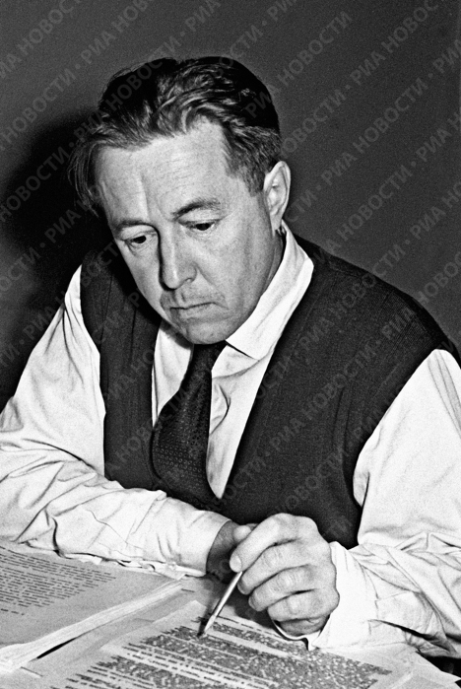
Алекса́ндр Иса́евич Солжени́цын — советский и российский писатель, драматург, публицист, поэт, общественный и политический деятель, живший и работавший в СССР, Швейцарии, США и России. Лауреат Нобелевской премии по литературе .
Родился 11 декабря 1918г ,в городе Кисловодск
Умер 3 августа 2008г ,в городе Москва

Slide 3
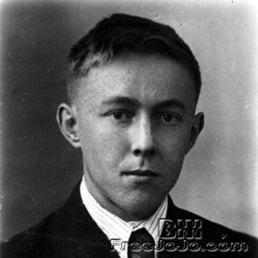
Солженицын родился через несколько месяцев после смерти отца. В 1924 году семья переезжает в Ростов-на-Дону; там в 1936 году Солженицын поступает на физико-математический факультет университета (окончил в 1941 году). В октябре 1941 года Солженицын был мобилизован; по окончании офицерской школы (конец 1942 года) — на фронте; 9 февраля 1945 года Солженицын арестован за резкие антисталинские высказывания в письмах к другу детства Н. Виткевичу; содержался в Лубянской и Бутырской тюрьмах. 27 июля осужден на 8 лет исправительно-трудовых лагерей (по статье 58, п. 10 и 11).

Slide 4
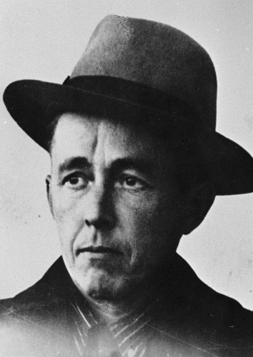
Впечатления от лагеря в Новом Иерусалиме, затем от работы заключенных в Москве (строительство дома у Калужской заставы) легли в основу пьесы «Республика труда» (первоначальное название «Олень и шалашовка», 1954). В июне 1947 года переведен в Марфинскую «шарашку», позднее описанную в романе «В круге первом». С 1950 году в экибастузском лагере (опыт «общих работ» воссоздан в рассказе «Один день Ивана Денисовича»); здесь он заболевает раком (опухоль удалена в феврале 1952 года). С февраля 1953 года Солженицын на «вечном ссыльнопоселении» в ауле Кок-Терек (Джамбульская область, Казахстан).

Slide 5
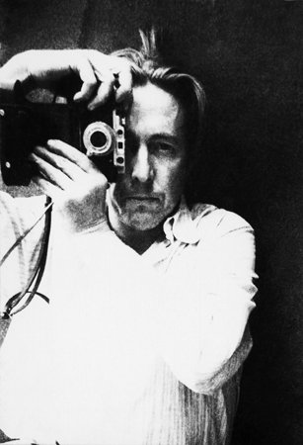
В феврале 1956 года Солженицын реабилитирован решением Верховного Суда СССР, что делает возможным возвращение в Россию: он учительствует в рязанской деревне, живя у героини будущего рассказа «Матренин двор». С 1957 года Солженицын в Рязани, преподает в школе. После падения Хрущева борьба против Солженицына нарастает: в сентябре 1965 года КГБ захватывает архив писателя; перекрываются возможности публикаций, напечатать удается лишь рассказ «Захар-Калита» («Новый мир», 1966, № 1); триумфальное обсуждение «Ракового корпуса» в секции прозы Московского отделения Союза писателей не приносит главного результата — повесть по-прежнему под запретом.

Slide 6
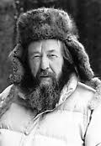
В мае 1967 года Солженицын в Открытом письме делегатам Четвертого съезда писателей требует отмены цензуры. Работа над «Архипелагом...» (закончен в 1968 году) и книгой о революции перемежается борьбой с писательским руководством, поиском контактов с Западом (в 1968 году «В круге первом» и «Раковый корпус» опубликованы за границей). В ноябре 1969 года Солженицын исключен из Союза писателей. После того, как за границей вышел в свет первый том "Архипелага", 12-13 февраля 1974 года Солженицын был арестован, лишен советского гражданства и выслан в ФРГ.

Slide 7
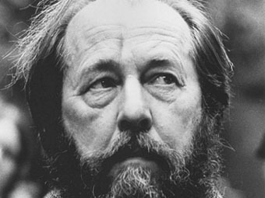
Из Германии Писатель перебрался в Цюрих. Но недолго прожив там, получив в Стокгольме Нобелевскую премию (декабрь 1975 года), в 1976 году переселяется в США. Основной работой писателя на долгие годы становится эпопея «Красное Колесо".
После краха советского режима, 27 мая 1994 года Солженицын возвращается в Россию. Проехав страну от Дальнего Востока до Москвы, он активно включается в общественную жизнь

Slide 8
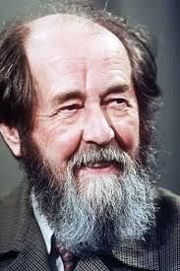
Сохранение человеческой души в условиях тоталитаризма и внутреннее противостояние ему — сквозная тема рассказов «Один день Ивана Денисовича» (1962), «Матренин двор», повестей «В круге первом», «Раковый корпус», вбирающих собственный опыт Солженицына: участие в Великой Отечественной войне, арест, лагеря (1945-1953), ссылку (1953-1956). «Архипелаг ГУЛАГ» (1973 год, в СССР распространялся нелегально), — «опыт художественного исследования» государственной системы уничтожения людей в СССР; получил международный резонанс, повлиял на изменение общественного сознания, в т. ч. на Западе.

Slide 9
В статьях «Раскаяние и самоограничение как категории национальной жизни», «Жить не по лжи», «Письме вождям Советского Союза» (все — 1973 год) Солженицын предрекал крах социализма, вскрывал его нравственную и экономическую несостоятельность, отстаивал религиозные, национальные и классические либеральные ценности. Эти темы, как и критика современного западного общества, призыв к личной и общественной ответственности развиты в публицистике Солженицына периода изгнания из СССР (с 1974 года в ФРГ; с 1976 года — в США, шт. Вермонт; вернулся в Россию в 1994 году), в т. ч. — новейшей («Как нам обустроить Россию», 1990; «Русский вопрос» к концу 20 века», 1994; «Россия в обвале», 1998). Автобиографическая книга «Бодался теленок с дубом» (1975; дополнена в 1991 году) воссоздает общественную и литературную борьбу 1960 — начала 1970-х гг., в связи с публикацией его сочинений в СССР. Нобелевская премия (1970). В 2001-2002 гг. вышло двухтомное издание писателя «Двести лет рядом» (Исследование новейшей российской истории), посвященное русско-еврейским отношениям. Книга вызвала неоднозначную реакцию.
А.И. Солженицын скончался 3 августа 2008 года в Троице-Лыкове. Похоронен в некрополе Донского монастыря.

Slide 10
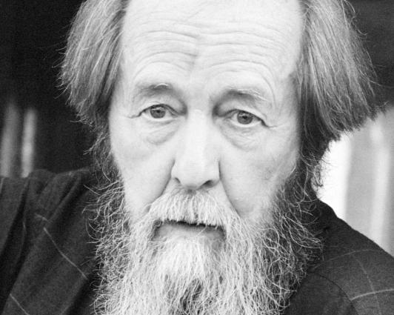
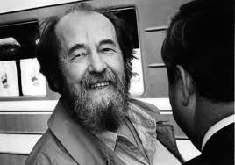
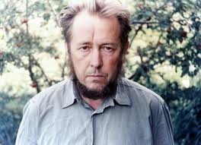

Slide 11
Спасибо за внимание))

